Slide 1

PCCL

Slide 2
Comment
récupérer
un fichier
flash .swf

Slide 3

Navigateur Internet Explorer
Clic droit

Slide 4
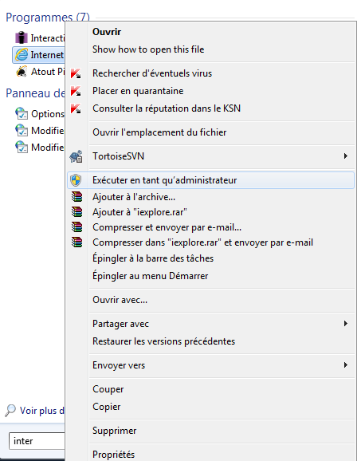

Slide 5
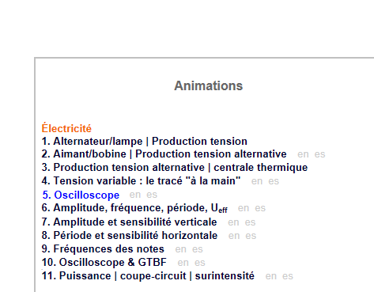
Site PCCL

Slide 6
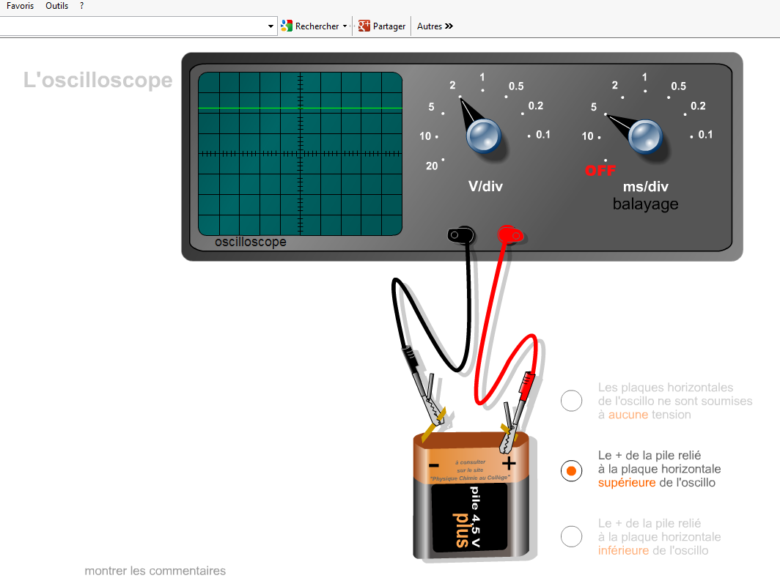

Slide 7
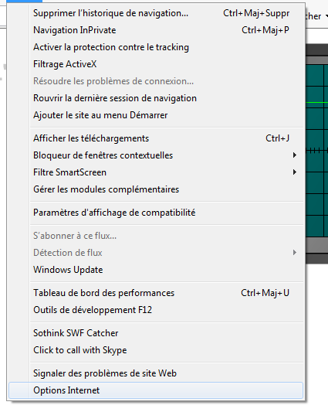

Slide 8
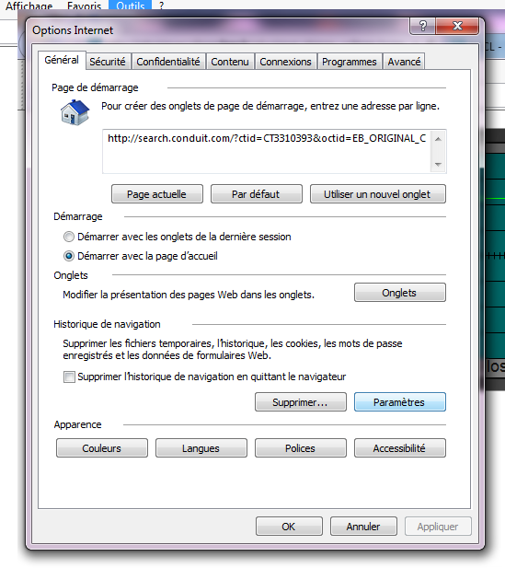

Slide 9
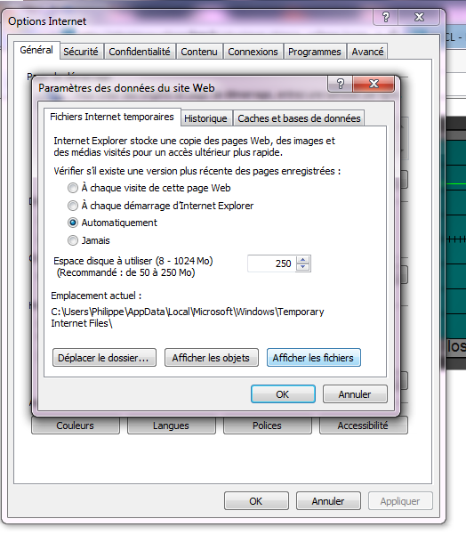

Slide 10
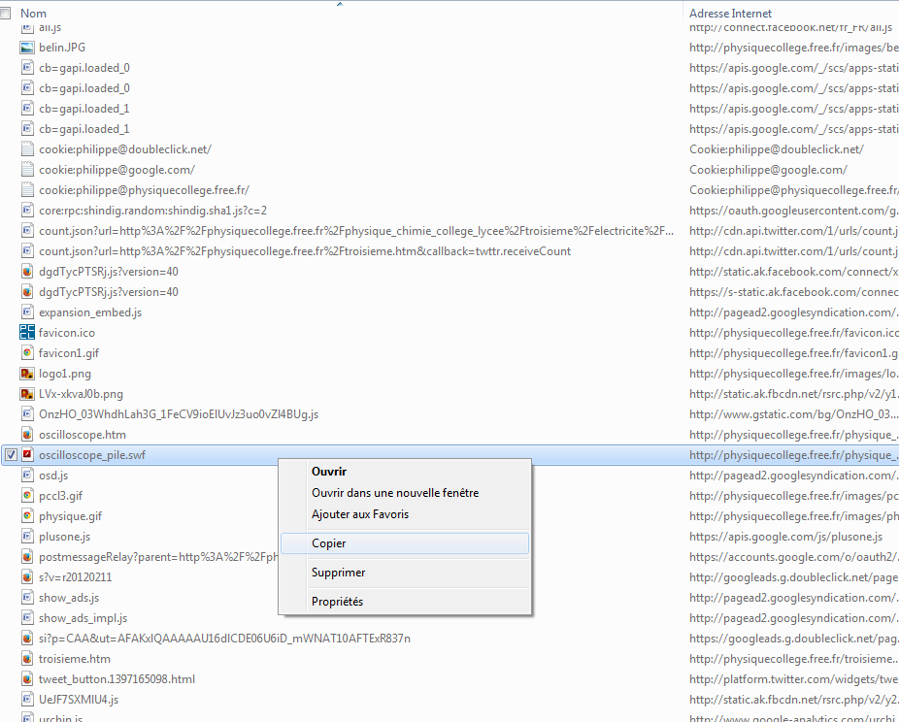
Fichier .swf

Slide 11


Slide 12


Slide 13
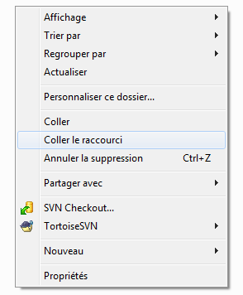

Slide 14


Slide 15
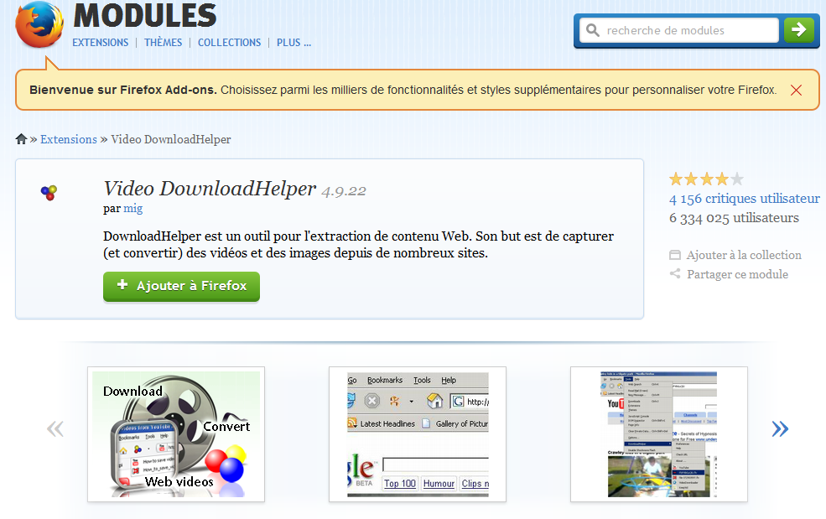
downloadhelper

Slide 16
